Slide 1
Presentatie
“Herinrichting Vogelweide“
Gemeente Zoeterwoude en Liander

Slide 2
Agenda
Opening informatieavond door wethouder A. Beekhuizen-Wesseling
Voorstelronde
Wat heeft de gemeente het afgelopen jaar gedaan?
Wat gaat de gemeente de aankomende periode doen?
Liander wijkaanpak “Vogelweide Zoeterwoude”
Vragen kunt u achteraf stellen bij de tafels
Sluiting

Slide 3

Voorstelronde
Gemeente Zoeterwoude
Angelique Beekhuizen-Wesseling Wethouder
Elmar van Bijsterveld Teamleider
Johan Benning Beleidsmedewerker wegen/ OVL
Marco Heshof Groenbeheerder
Marc Biesaart Beheerder kabels en leidingen
John Fray Toezichthouder/directievoeder
Liander
Richard Stoop Projectmanager
Josja Veul Omgevingsmanager

Slide 4
Wat hebben wij het afgelopen jaar gedaan?

Slide 5
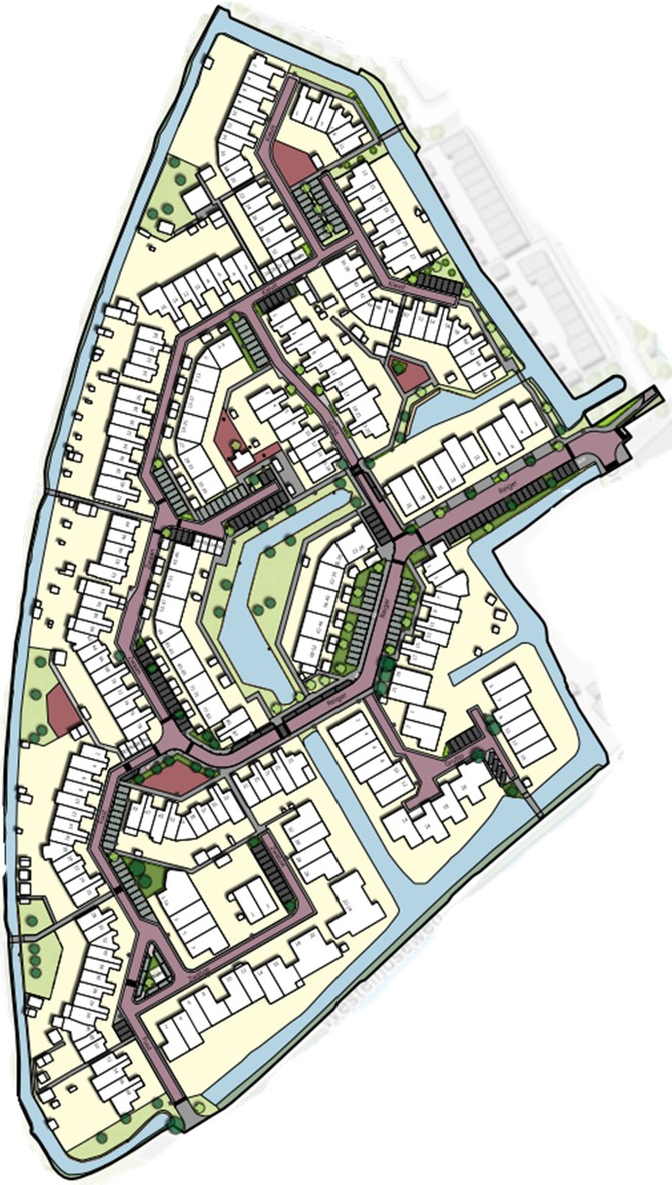

Laatste bewonersavond 29 augustus 2023

Slide 6
Wat hebben wij het afgelopen jaar gedaan?
Ontvangen opmerkingen op ontwerp
Verzoek om meer participatie door opzetten klankbordgroep
Diverse vragen over parkeren in de wijk
Hoe gaat de uitvoering verlopen?
Hoe gaat het afkoppelen van regenwater?
Diverse opmerkingen over het beplantingsplan

Slide 7
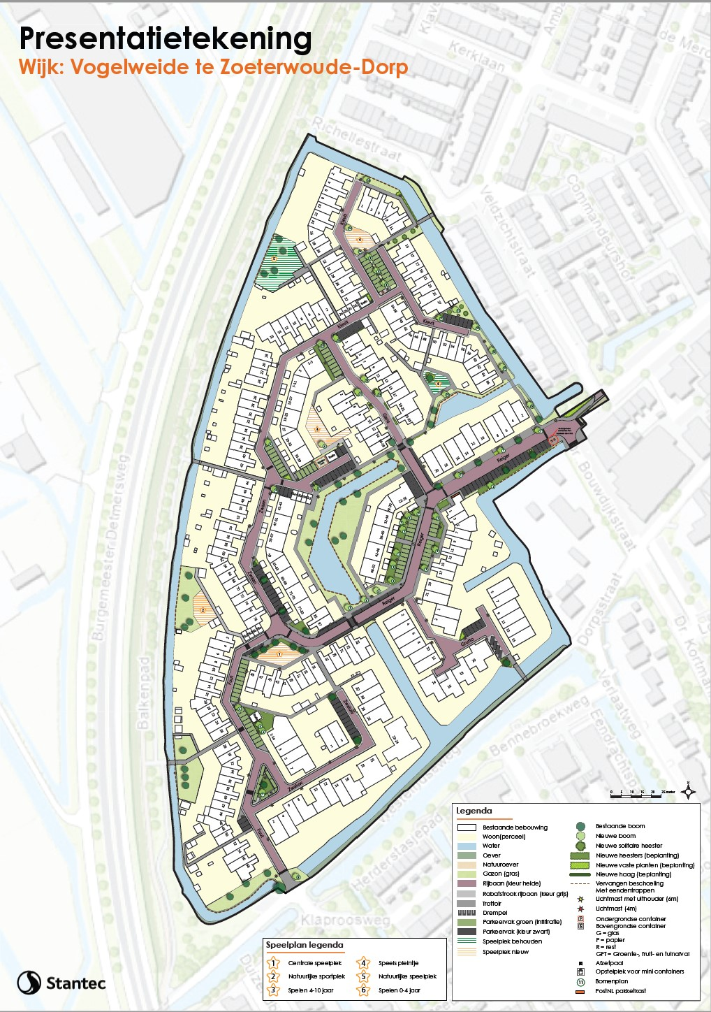
Voorlopig ontwerp is op diverse punten aangepast

Slide 8
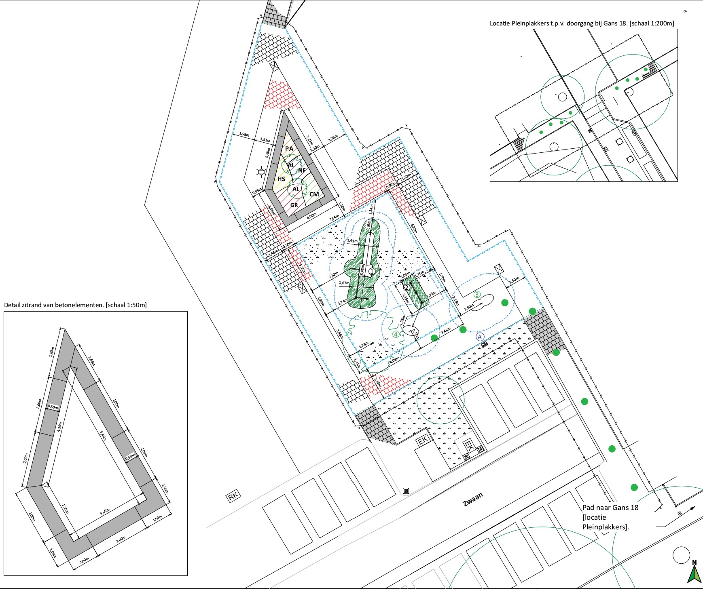
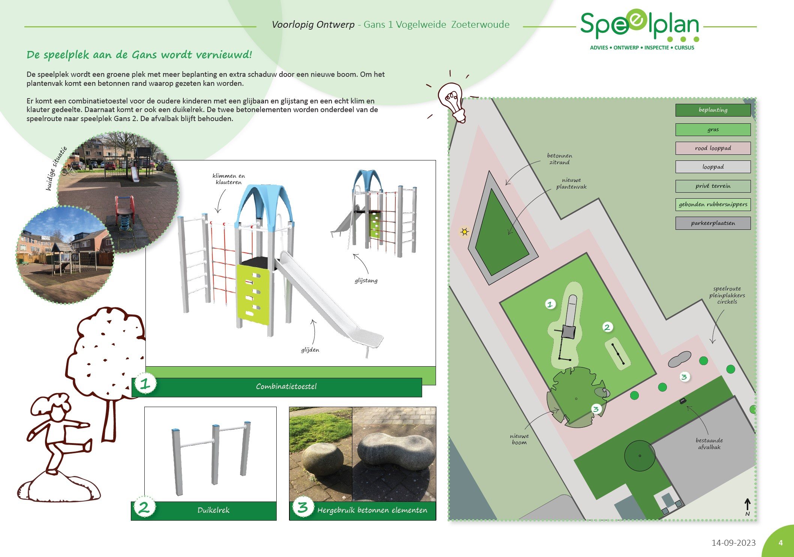

Aanpassing speeltuinen
Speelplek aan de Gans

Slide 9
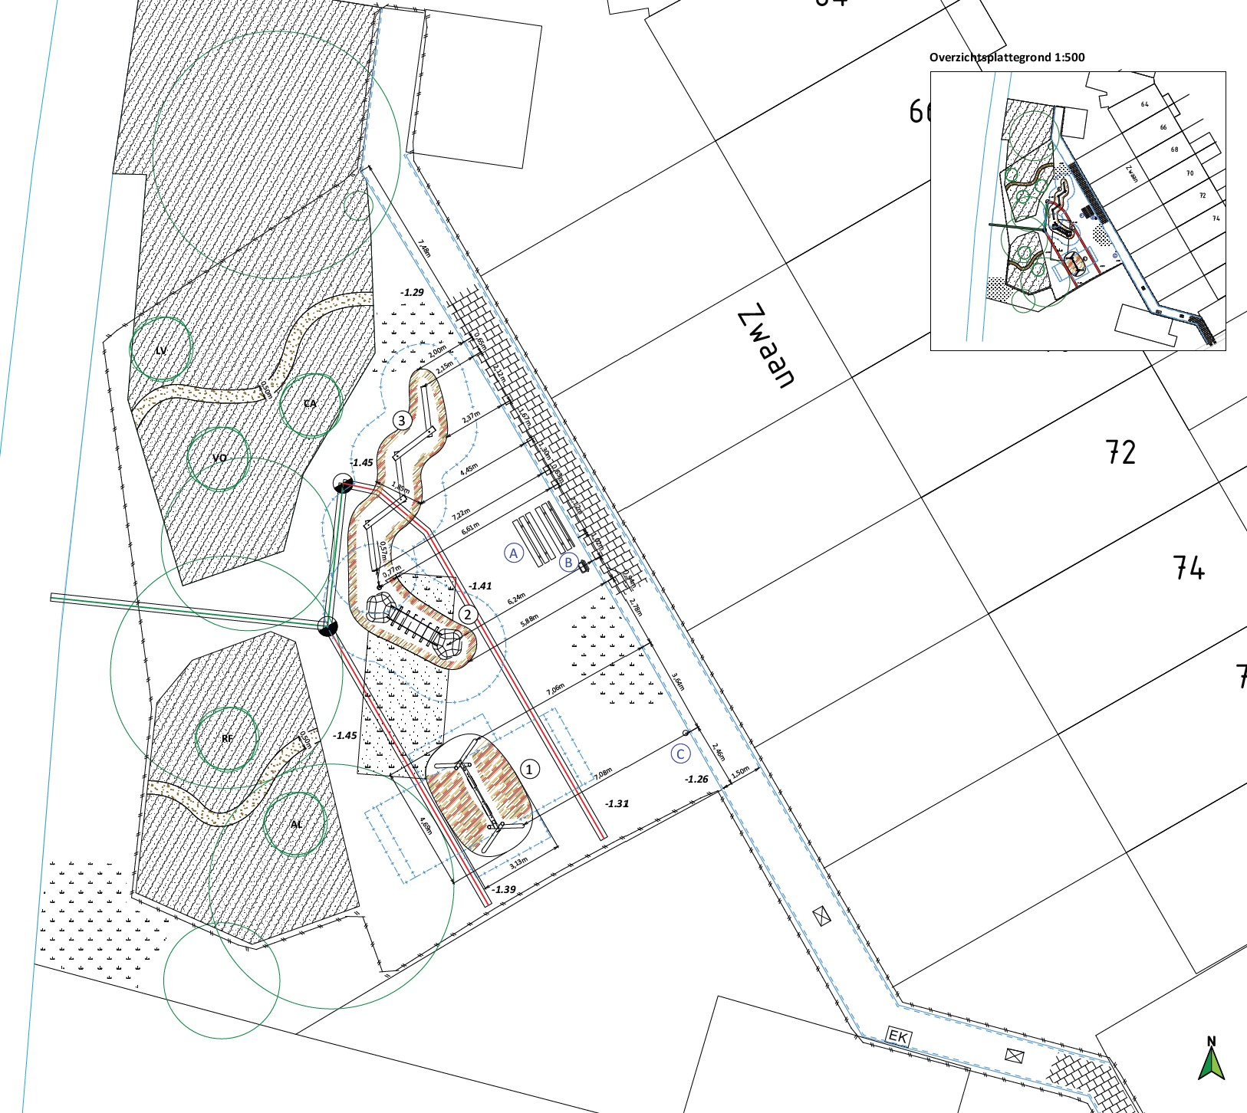
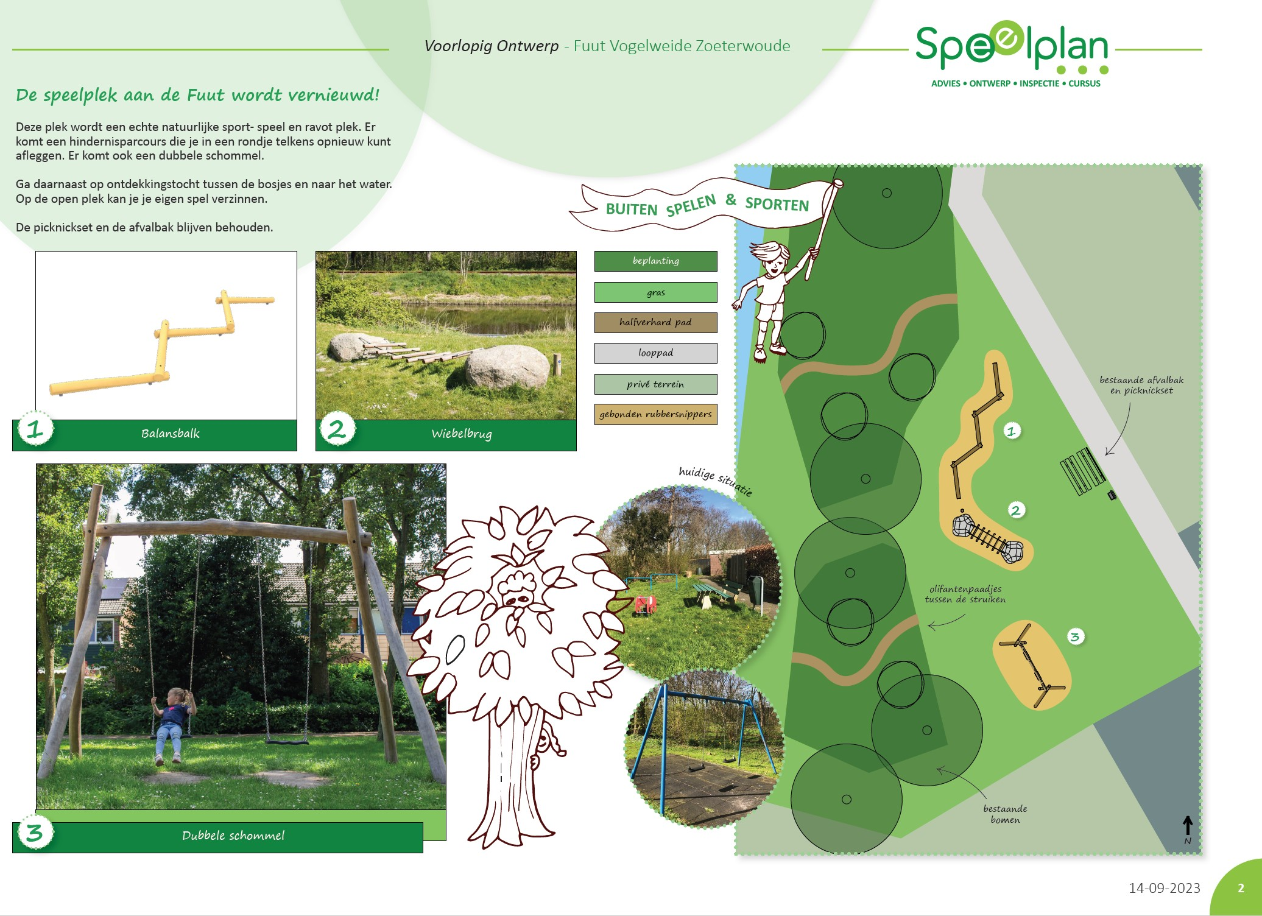
Aanpassing speeltuinen
Speelplek aan de Fuut

Slide 10
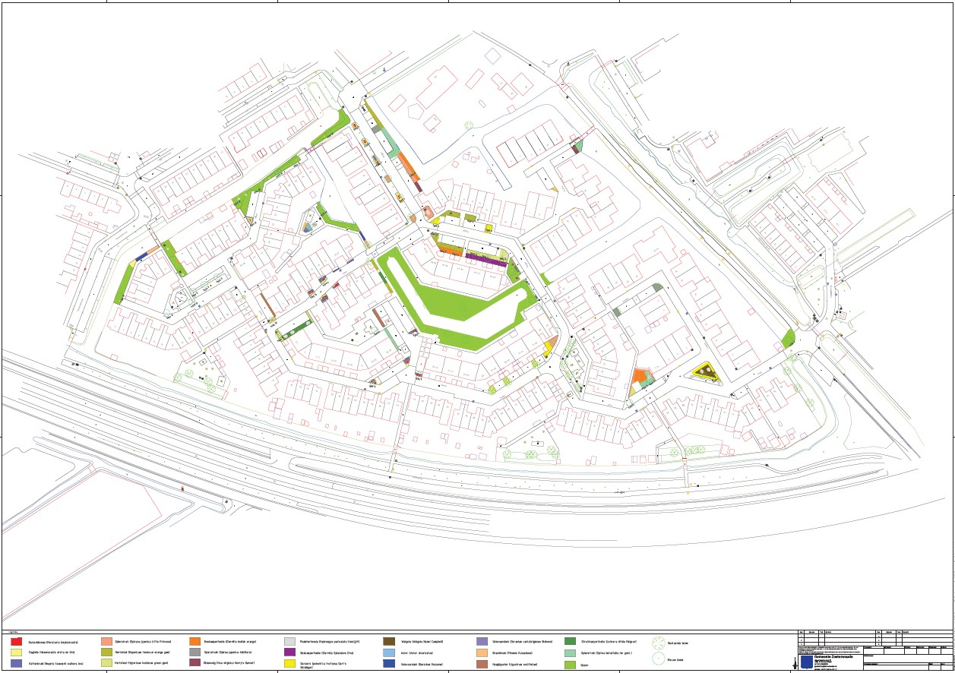

Aanpassing beplantingsplan

Slide 11
Wat hebben wij het afgelopen jaar gedaan?
Opstaande aanpassingen
Parkeerverbod Fuut doorvoeren?
Container opstelplaats eiland Fuut verwijderen, hiervoor komt een parkeerplek.
Extra nieuwe parkeerplekken naar binnen en aanbrengen uitstapstrook t.p.v. Reiger.
Plateau, Gans, Kievit, aanbrengen.
Bovengrondse glasbakken, mogelijk vernieuwen.

Slide 12
Wat hebben wij het afgelopen jaar gedaan?
Diverse overleggen met Liander over planning fasering
Werkzaamheden Liander en gemeente kunnen niet op elkaar afgestemd worden.

Slide 13
Wat gaan wij de aankomende periode doen?
Definitief ontwerp inclusief raming wordt voorgelegd aan het college met het verzoek om het ontwerp vast te stellen;
Na vaststelling ontvangt u een brief
Technisch uitwerking van de wijk wordt opgestart

Slide 14
Wat gaan wij de aankomende periode doen?
Aanbesteding op beste prijs en kwaliteit;
- aannemers moeten plan van aanpak indienen
- hoe gaat de aannemer om met parkeren in de wijk tijdens de werkzaamheden?
- hoe gaat de communicatie verlopen tijdens de uitvoering ?
- indienen faseringsplan inclusief de daarbij behorende omleidingen per deelfase

Slide 15
Wat gaan wij de aankomende periode doen?
Plan van aanpak wordt beoordeeld door de beoordelingscommissie;
Beste plan van aanpak maakt grootste kans om de aanbesteding te winnen
Aannemer wordt verplicht om een bewonersavond te organiseren voordat de werkzaamheden van start gaan
Gemeente gaat bij ieder adres langs voor een tuinadvies op maat
Van iedere woning in het projectgebied wordt een nul-opname gemaakt

Slide 16

Presentatie Liander

Slide 17
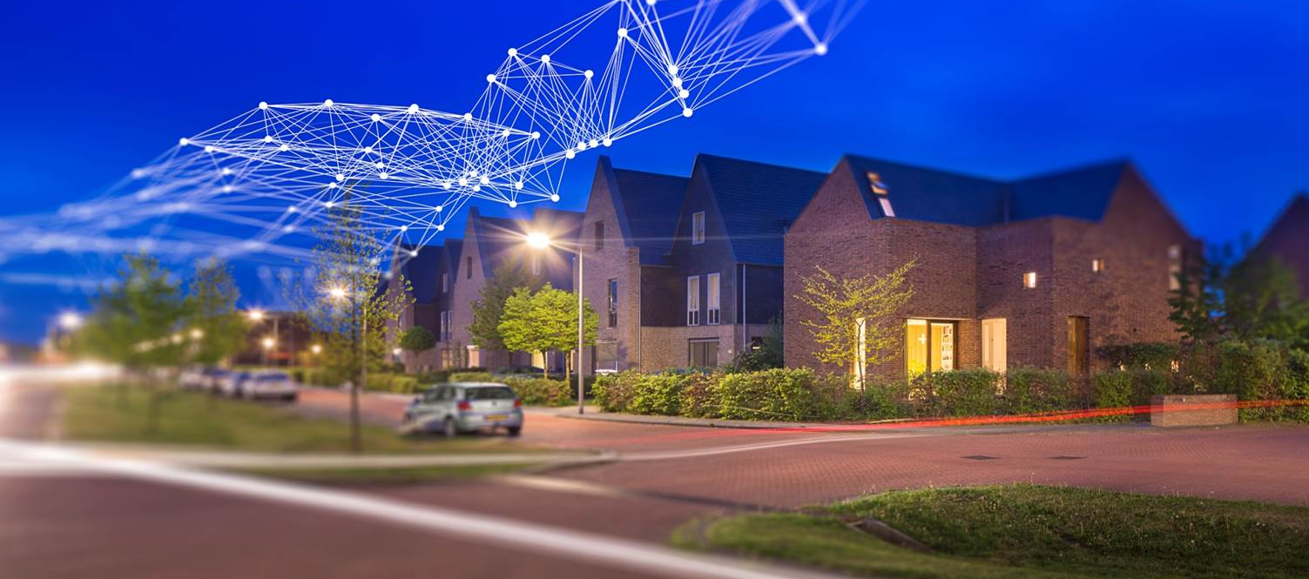
Liander wijkaanpak “Vogelweide, Zoeterwoude”
Josja Veul
Omgevingsmanager
Richard Stoop
Projectmanager

Slide 18
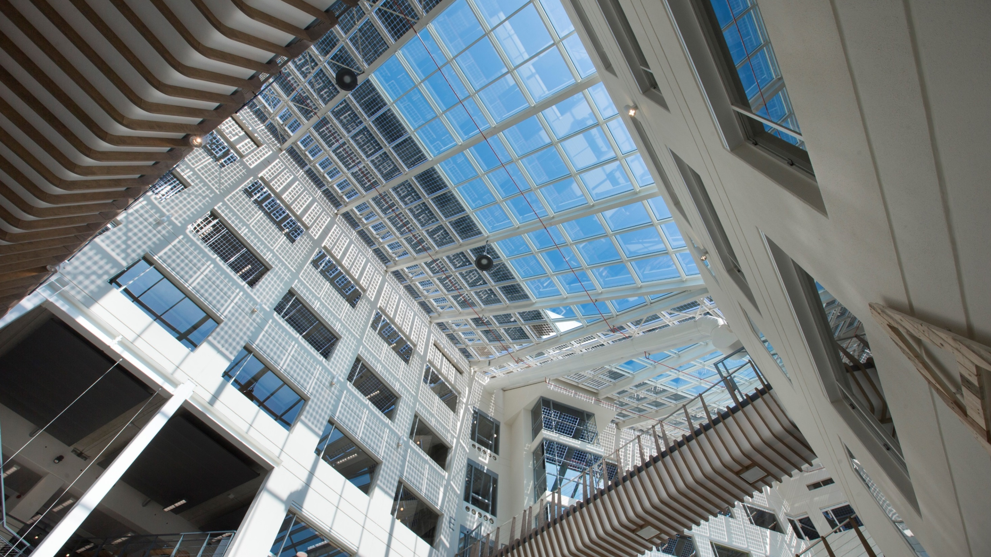
Bewonersavond Vogelweide,
Zoeterwoude
9 juli 2024
  Wijkaanpak Vogelweide
  Werkzaamheden Liander
  Wat is een elektriciteitshuisje?
  Plaatsen elektriciteitshuisjes in de wijk
  Generieke planning
Agenda

Slide 19
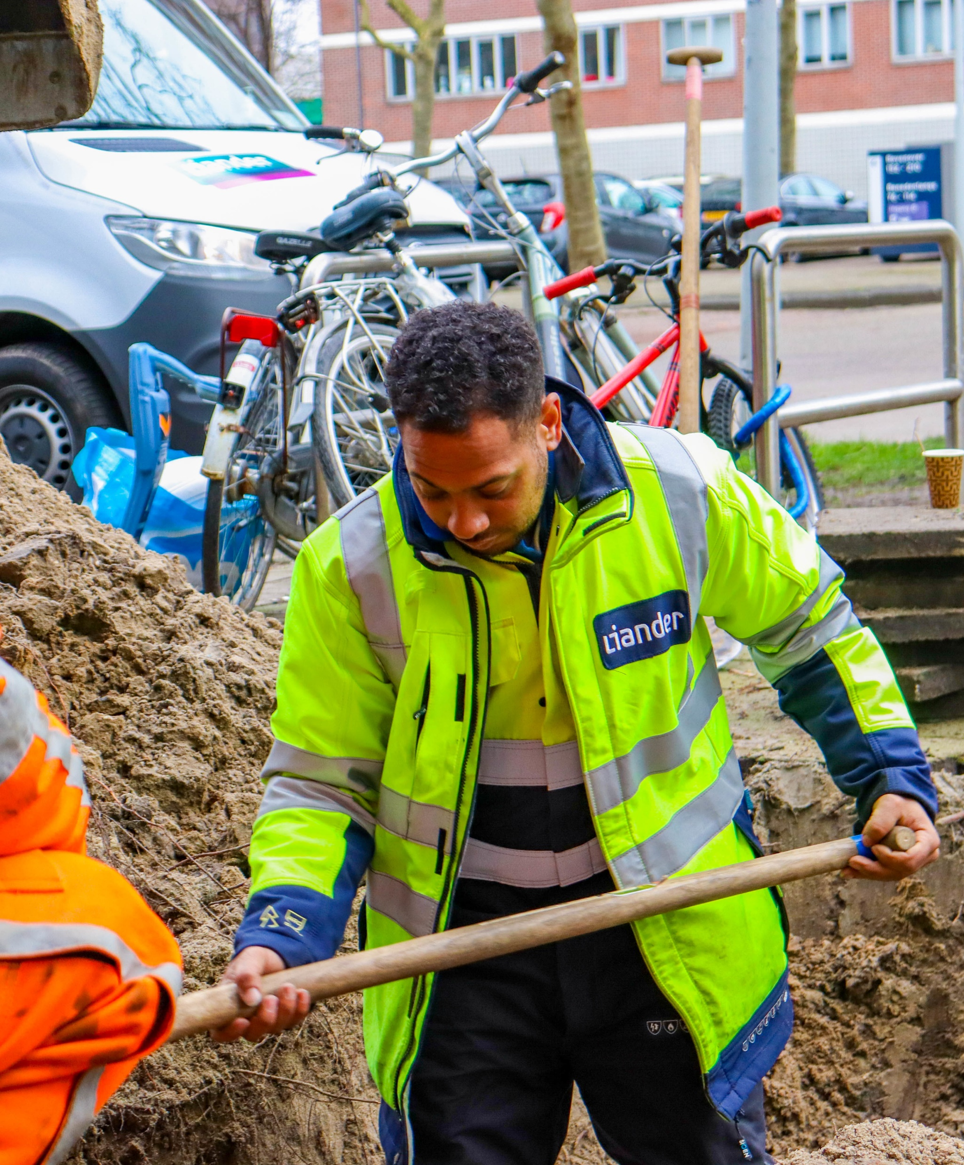
Wijkaanpak Liander
Energie transitie Vogelweide, Zoeterwoude
Waarom de energietransitie?
Remmen van klimaatverandering
Beperken van CO2 uitstoot
Hierdoor grote vraag naar elektriciteit:
Toename vraag naar elektra-aansluitingen en verzwaringen van bestaande elektra-aansluitingen
Gasloos bouwen
Duurzame mobiliteit
Waarom een wijk gerichte aanpak?
30 jaar duurzaam vooruit kijken
In één periode de straat open
Huidige staat elektranet van de wijk?
Netcongestie, geen ruimte meer op het elektriciteitsnet in de wijk voor:
- elektrisch koken
- elektrisch laden van auto’s
- terugleveren energie opgewerkt vanuit zonnepanelen
- gebruik van een warmtepomp
- gebruik van een airco
één overbelast elektrastation in de wijk waar 216 woonhuizen op zijn aangesloten
Elektrakabels gelegd 1979

Slide 20
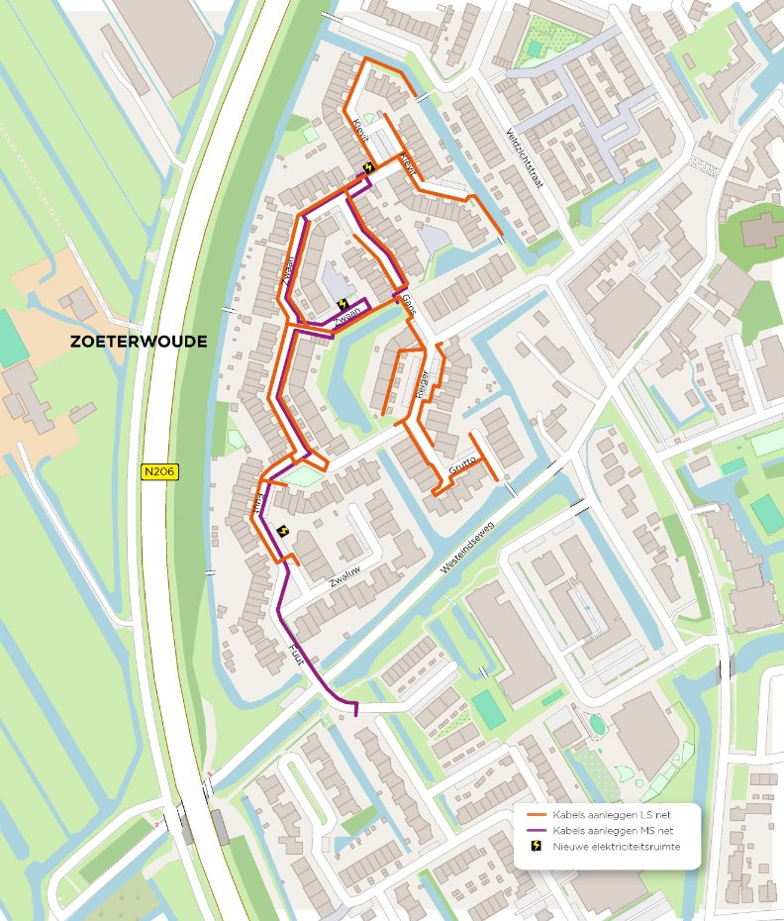
Werkzaamheden Liander
Elektriciteitshuisje
Wat gaan we doen en wat merkt u hiervan?
Opgraven van oude elektriciteitskabels
Leggen van nieuwe elektriciteitskabels
Huisaansluitingen overzetten van oude kabel op nieuwe kabel
Sleuf dicht maken en straatwerk tijdelijk herstellen ten behoeven van bereikbaarheid bewoners
Verwijderen van oude elektriciteitskabels
Plaatsen 2 nieuwe elektriciteitshuisjes en vervangen van huidige ruimte aan de Zwaan

Slide 21
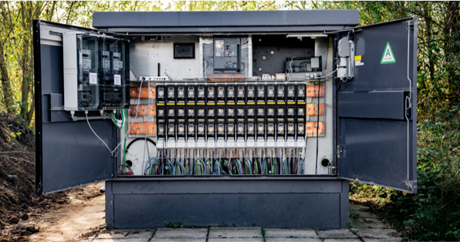
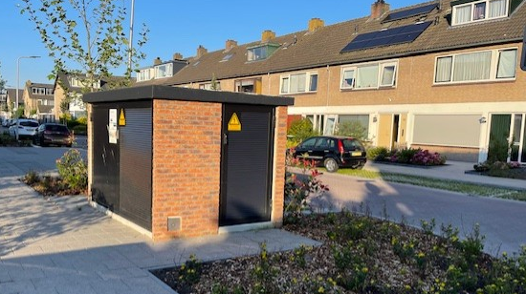
Wat is een elektriciteitshuisje?
Energie transitie Vogelweide, Zoeterwoude
Wat doet een elektriciteitshuisje?​
Stoppenkast van uw buurt​
Via kabels onder de grond gaat de stroom naar uw woning​
Waarom zijn er meer huisjes nodig?​
Toename in gebruik van elektrische apparaten​
Terugleveren van energie van uw zonnepanelen​
Één huisje per +- 50 woningen​
Voor voldoende spanning moet er een maximale afstand van 200 meter tussen de woningen en het elektriciteitshuisje zitten.

Slide 22
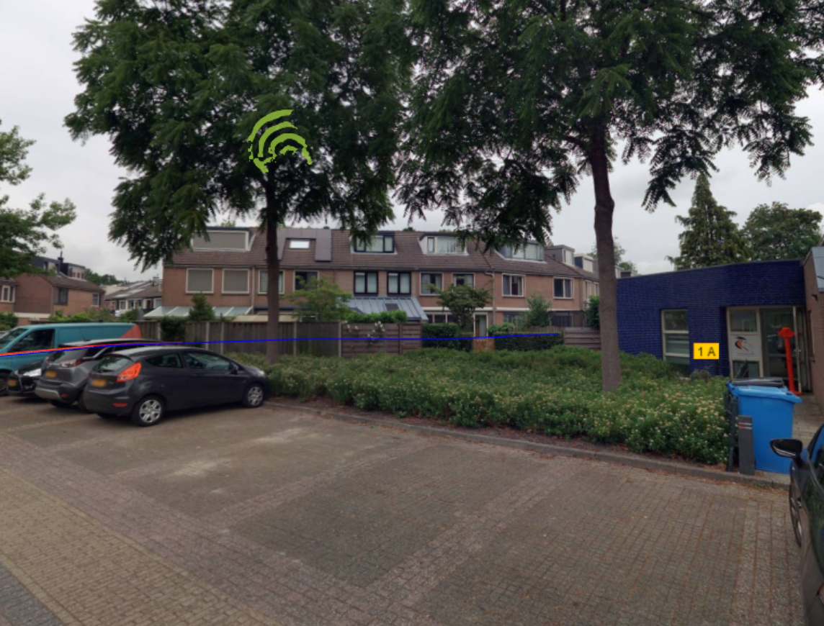
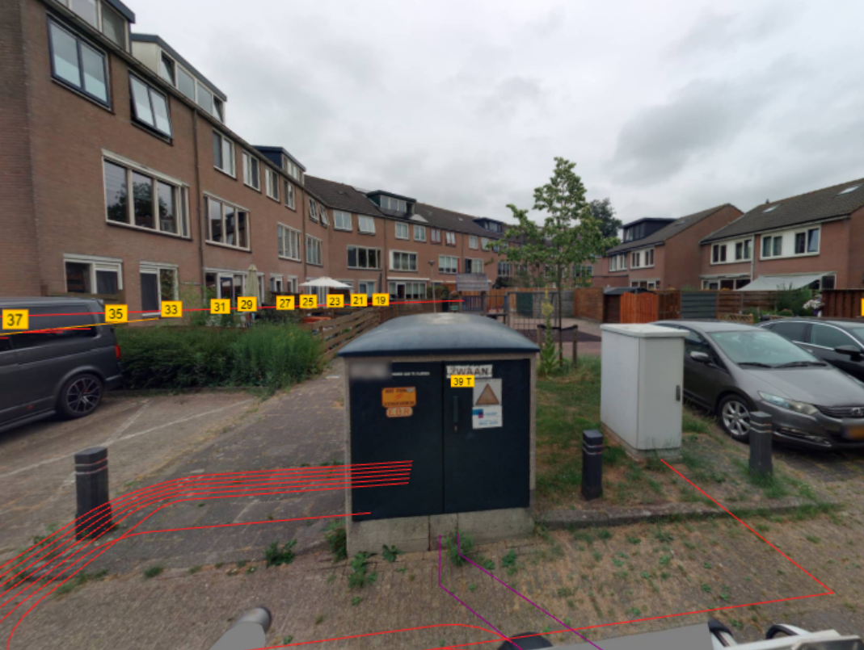
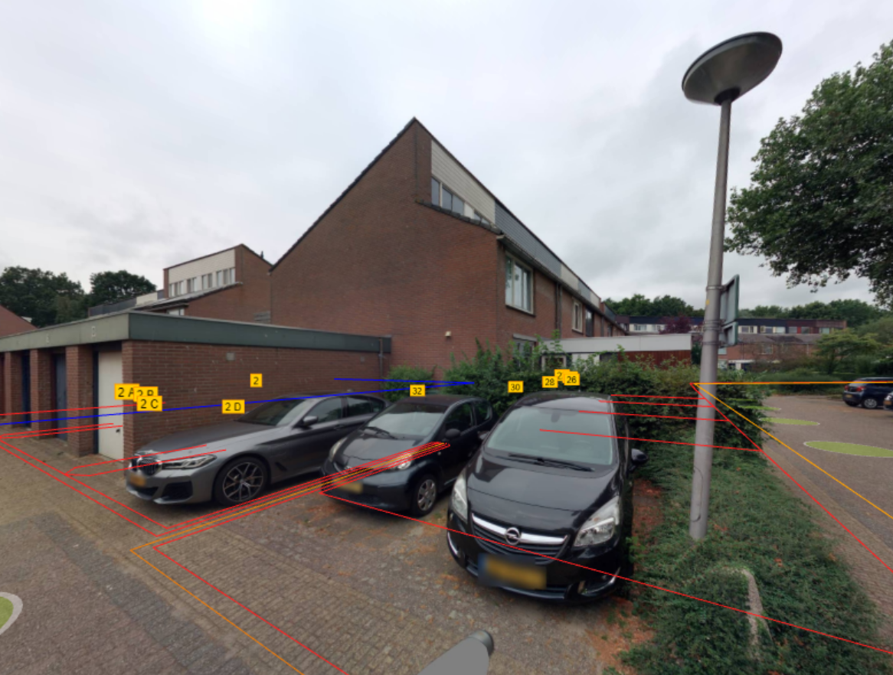
Plaatsen elektriciteitshuisjes in de wijk
Elektriciteitshuisje aan de Fuut
Elektriciteitshuisje aan de Zwaan
Elektriciteitshuisje aan de Kievit

Slide 23
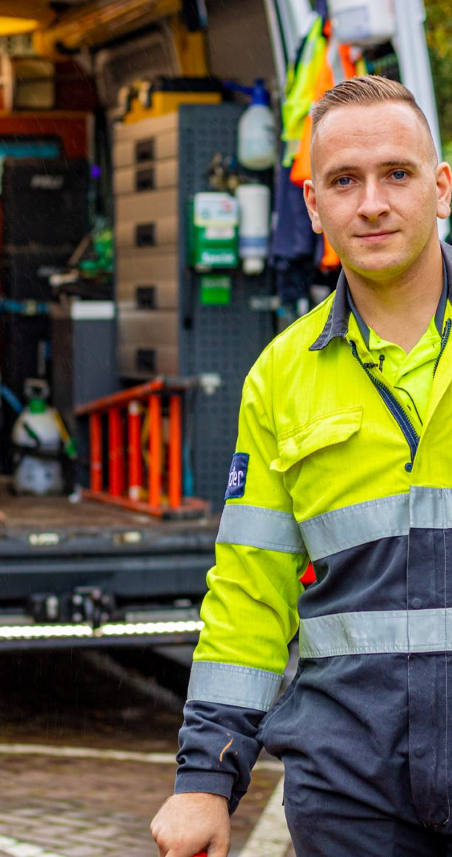

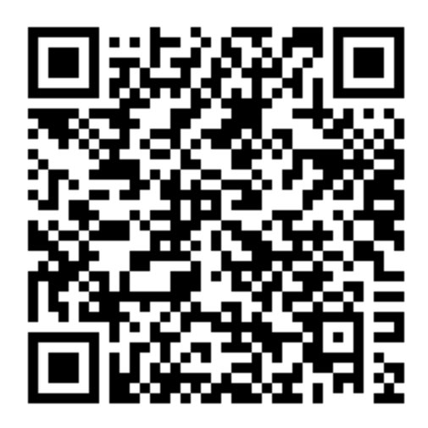
Generiek planning elektrawerkzaamheden
19 augustus t/m eind juli 2025
Leggen van nieuwe elektrakabels
Week 36-2024 starten vanaf Kievit richting de Zwaan (aanleg midden- en laagspanningkabels)
Week 46-2024 tot week 9-2025 vanaf Zwaan naar Reiger en Fuut (aanleg middenspanningkabels)
Week 10-2025 tot week 15-2025 vanaf Fuut naar Zwaan (aanleg laagspanningskabels)
Overnemen van huisaansluitingen
Week 02-2025 tot week 16-2025 starten met overnemen huisaansluitingen vanaf de Kievit richting de Fuut.
Huisaansluitingen overnemen, kortstondig gaat de stroom bij u eraf. Specifieke uitschakeldatums worden met u
afgestemd door aannemer Voskuilen
Verwijderen van oude elektrakabels
Week 16-2025 tot week 28-2025 starten vanaf Kievit richting de Fuut
Vertragende risicofactoren
Weerinvloeden
Afwezige bewoners bij overnemen huisaansluiting, als u niet aanwezig kan zijn kunt u dit afstemmen met Voskuilen
Onze planning is binnenkort te volgen via onze website, zo weet u wanneer we bij u in de straat werken.
Scan hier de QR code:

Slide 24
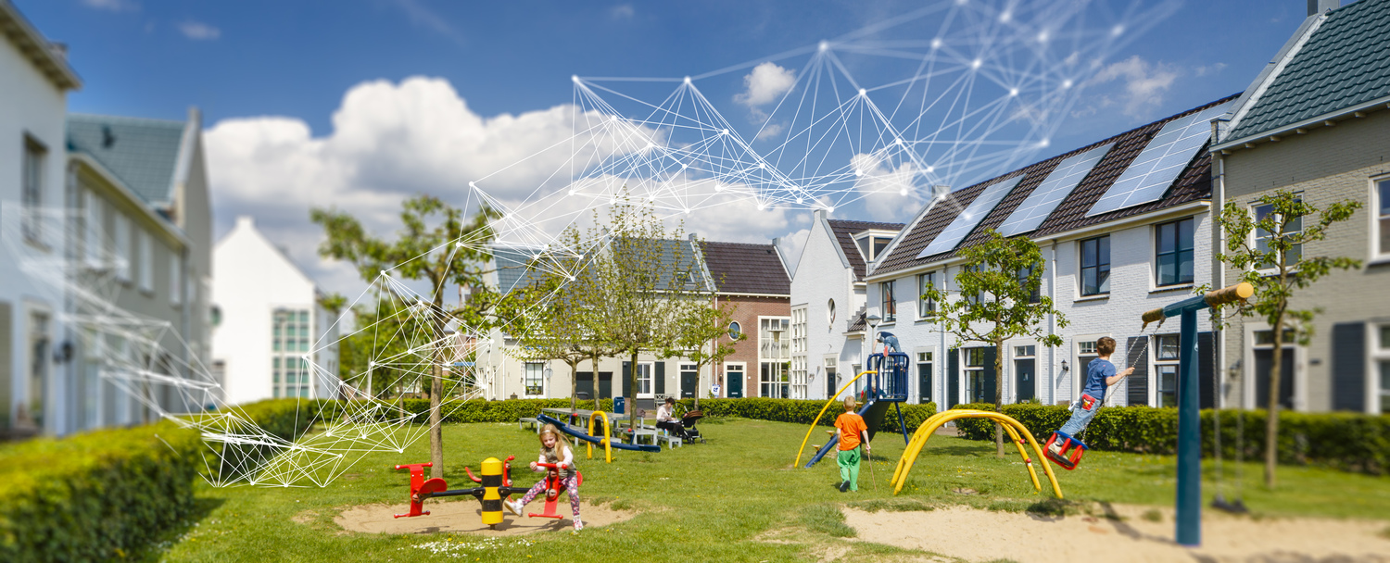
Bedankt voor uw aandacht
Vragen? Zoek ons op bij de Liander tafel

Slide 25
Einde van presentatie
Vragen en opmerkingen bij de tafels

